Slide 1

Saúde
Mental no Brasil
A contribuição dos Hospitais Psiquiátricos Filantrópicos

Slide 2
Um quadro preocupante
Aumento do número de pessoas vivendo nas ruas;
Elevação das taxas de suicídio;
Uso inadequado de medicação psicoativa;
Banalização do consumo de álcool e drogas por jovens e adolescentes;
Encarceramento de pessoas portadoras de transtornos mentais.
Embora não haja indicadores e estatísticas que confirmem, a percepção geral é de que há um agravamento drástico destes aspectos sociais.

Slide 3
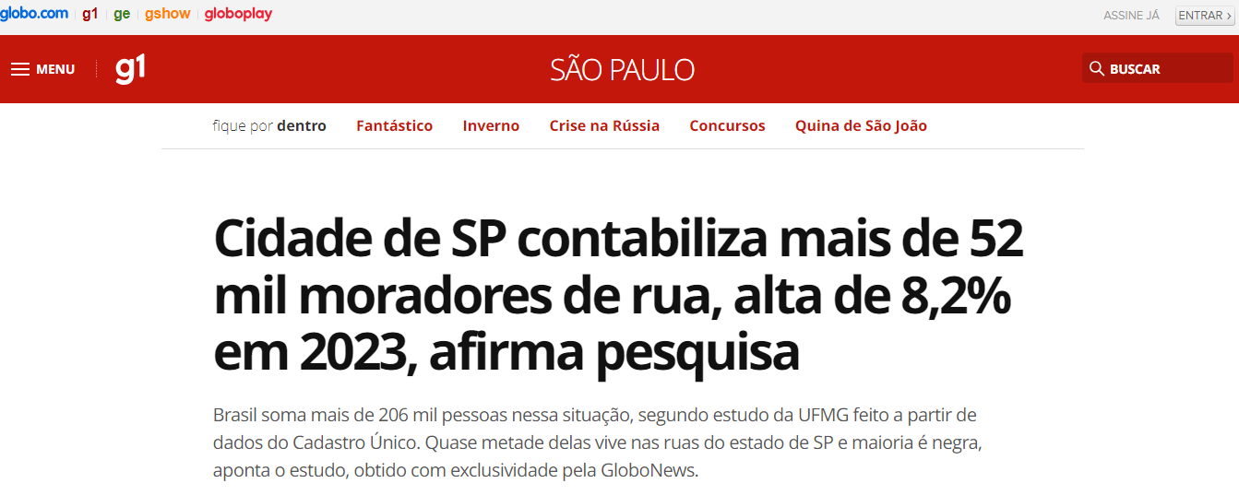
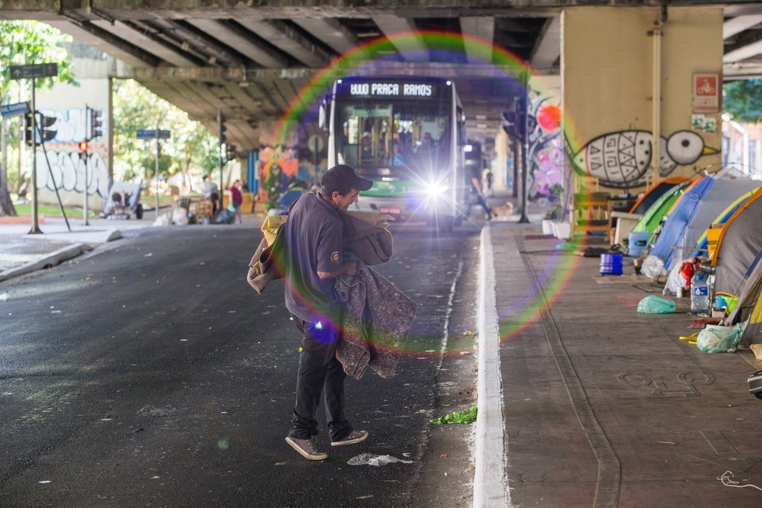
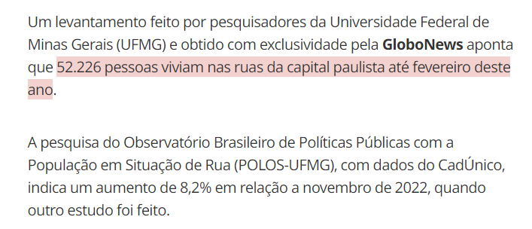

Slide 4
ANO
970.851
MÊS
80.904
SEMANA
18.619
DIA
HORA
MINUTO
2.660
111
2
TENTATIVA DE SUICÍDIOS NO BRASIL 2023
*Estimativa construída a partir dos dados de atendimento em São José dos Campos/SP

Slide 5




Slide 6
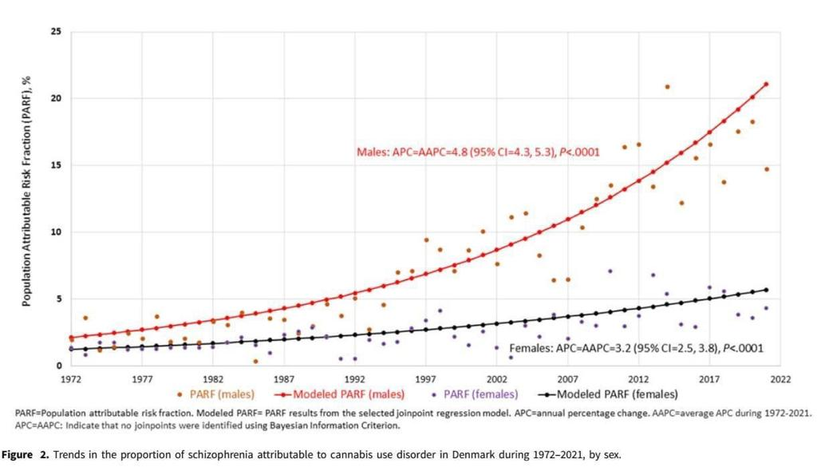
Canabis e Esquizofrenia
Maconha foi a causa de 25% dos casos de esquizofrenia em homens jovens na Dinamarca em 2022.
É o que mostra estudo que seguiu toda a população adulta da Dinamarca desde 1972 e foi publicado em uma das melhores revistas de psiquiatria do mundo (Psychological Medicine, editada pela editora da Univ de Cambridge).
O gráfico mostra que em homens (linha vermelha) a maconha era responsável por menos de 3% dos casos de esquizofrenia em 1972 e seu impacto foi aumentando até 22% em 2022.
Association between cannabis use disorderand schizophrenia stronger in young malesthan in females. Psychological Medicine https://doi.org/10.1017/S0033291723000880
Aula com revisão das evidências dos impactos da maconha sobre saúde mental https://www.youtube.com/watch?v=7OEQceZs1pQ
Coletânea de artigos científicos https://www.abp.org.br/maconha

Slide 7
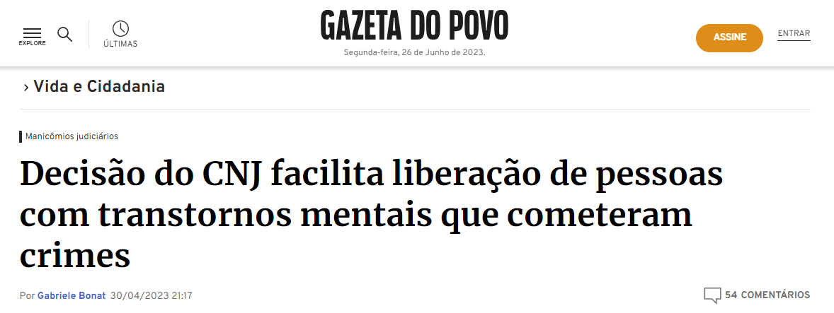


Slide 8




Leitos Psiquiátricos por 1000 Habitantes
BRASIL MS
BRASIL ATUAL
PRECONIZADO OMS
PELO MUNDO
0,04
0,07
0,30
0,75

Slide 9

HOSPITAIS PSIQUIÁTRICOS FILANTRÓPICOS
52 HOSPITAIS
11 ESTADOS
8.588 LEITOS
Em constante aprimoramento desde a década de 1920, são protagonistas na superação dos manicômios estatais.

Slide 10

URGÊNCIA PSIQUIÁTRICA
ENFERMARIA ESPECIALIZADA
HOSPITAL -DIA
AMBULATÓRIO
REABILITAÇÃO PARA O TRABALHO
Portais de Saúde Mental
Centros Integrados de Saúde Mental
Uma visão para o estabelecimento de serviços assecíveis e resolutivos, para colaborar com a RAPS, especialmente nas cidades do Interior.
SAÚDE MENTAL INTEGRAL
É possível melhorar muito a atenção em saúde mental no Brasil, com a concepção de Serviços Integrados à Rede de Atenção Psicossocial (RAPS) existente. Estes serviços podem se basear nas Regiões Administrativas, em parceria com hospitais e entidades beneficentes atuantes, aproveitando espaços já existentes.

